Slide 1
Использование игрового оборудования для организации развивающей предметно-пространственной среды в соответствии требований ФГОС ДО

Slide 2
Представляемое оборудование :
Способствует развитию разных видов мышления.
Обеспечивает формирование ручной умелости, развитие крупной и мелкой моторики.
Создаёт предпосылки для развития творчества (в том числе и технического).
Формирует условия для совершенствования коммуникативных навыков.
Обеспечивает благоприятный эмоциональный фон, основанный на интересе, радости совместной деятельности и достижений в решении разнообразных задач.

Slide 3
Образовательные области

Slide 6
УГОЛОК РАЗВИТИЯ способствует развитию мышления:
Наглядно-действенного
Наглядно-образного
Словесно-логического
Абстрактно-логического
Пространственного

Slide 7
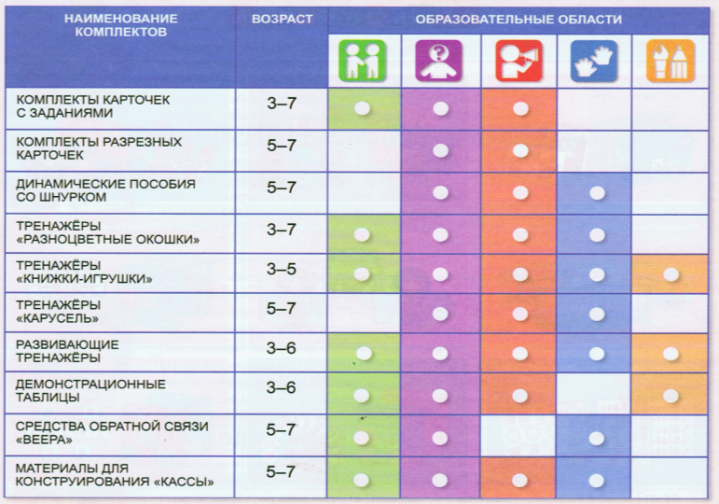
Комплекты игр по образовательным областям

Slide 8
Комплекты карточек с заданиями -3-7 лет
развиваем сенсорику для 3-4 лет
развиваем внимание и память
развиваем мышление
развиваем воображение и речь

Slide 9
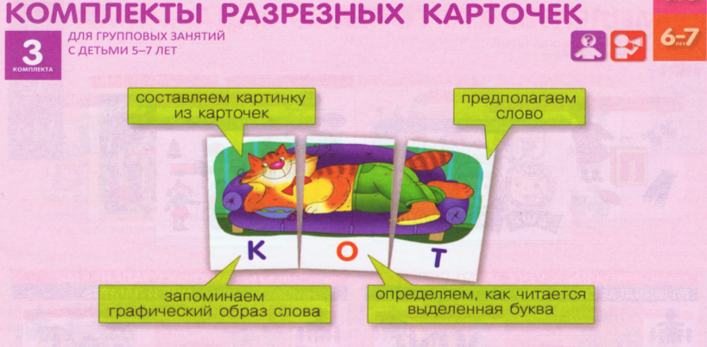
Комплекты разрезных карточек -5-7 лет
Устный счет
Чтение и письмо
Окружающий мир

Slide 10
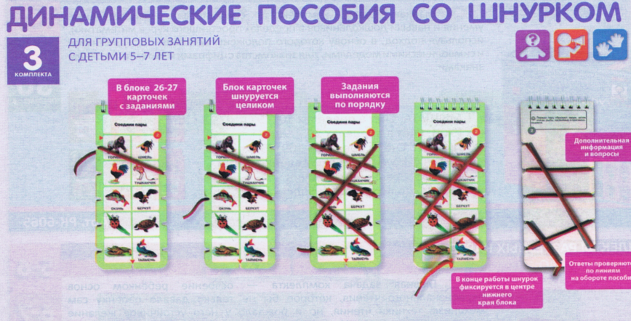
Динамические пособия со шнурком -5-7 лет
позволяют эффективно и быстро закрепить и
проверять знания
учат овладевать навыками самоконтроля и самооценки
создают «ситуацию успеха»

Slide 11
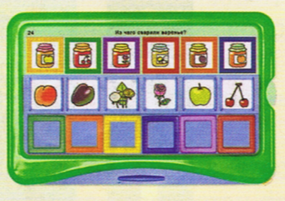
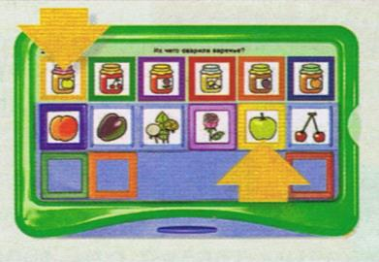
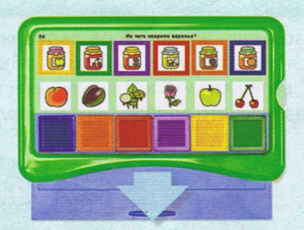
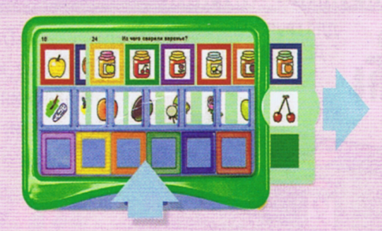
Тренажёры «Разноцветные окошки» - 3-7 лет
1
2
4
3

Slide 12
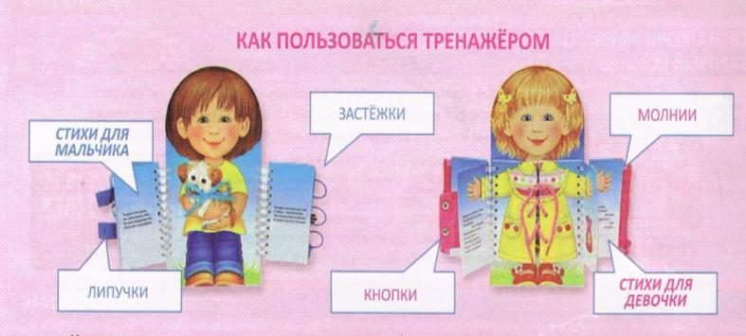
Тренажёры «Книжки – Игрушки» 3-4, 4-5лет
развития мелкой моторики
формирования навыков самообслуживания

Slide 13
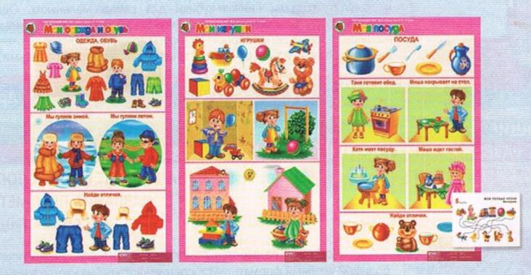
Демонстрационные таблицы -3-6 лет
развивают речь, фонематический слух и логику
знакомят с окружающим миром, элементарными математическими представлениями
стимулируют речевую активность
позволяют каждому ребенку принять деятельное участие в обсуждении новой информации.

Slide 15
Развивающая игротека способствует развитию:
мелкой моторики
пространственного восприятия
мышления
навыков планирования деятельности и коммуникации
усидчивости
зрительного внимания

Slide 16
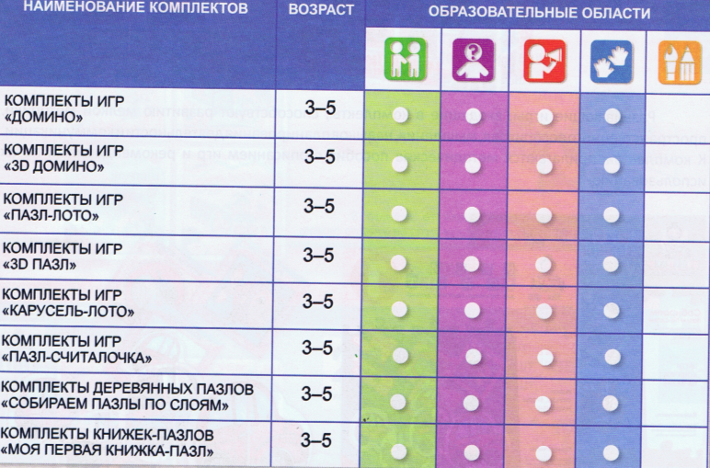
Комплекты игр по образовательным областям

Slide 17
Игры, способствующие развитию мелкой моторики, пространственного мышления:
Домино
Пазлы
3D пазл
Пазл - считалочка
Пазлы по слоям
Пазл - лото

Slide 18
Игры, способствующие развитию познавательных и сенсорных процессов:
Пазлы по слоям
Карусель-лото
Пазл-считалочка

Slide 19
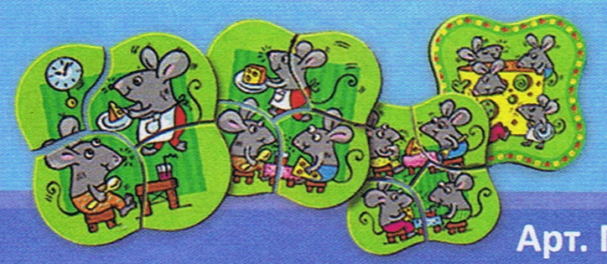
Пазлы по слоям

Slide 20
3D домино

Slide 22
Творческая мастерская
Способна научить ребенка творчески выражать свои эмоции и представления о мире – всё, что его волнует и интересует.
А также способствует развитию творческой индивидуальности, мелкой моторики, зрительного внимания, фантазии.

Slide 23
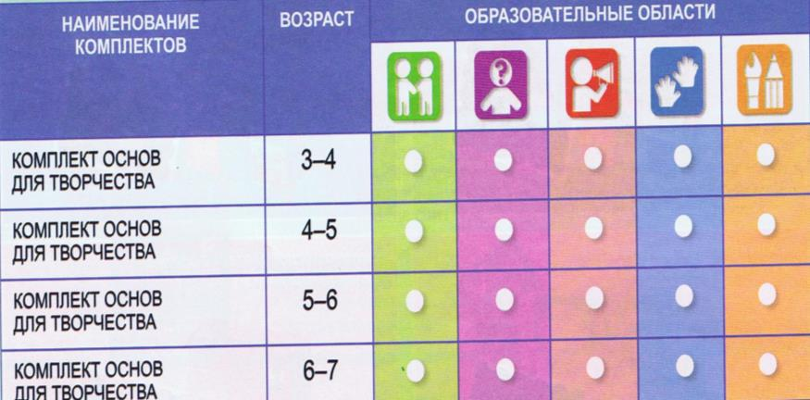
Комплекты игр по образовательным областям

Slide 24
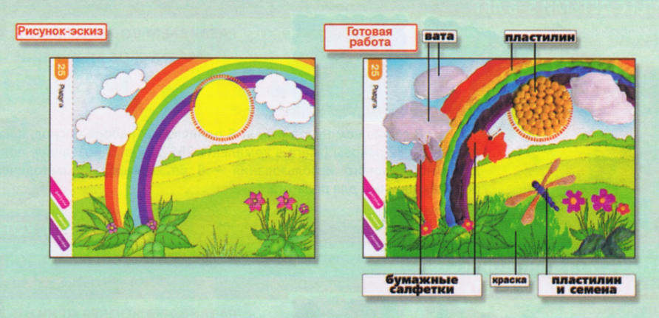
В состав комплектов входят 8 одинаковых наборов основ. Основы для творчества – это цветные картинки на плотной бумаге, которые можно использовать в качестве фона для создания тематических рисунков и аппликаций из различных материалов (пластилина, цветной бумаги, природных материалов)

Slide 26
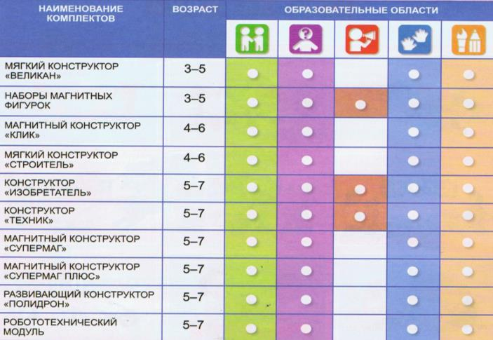
Комплекты игр по образовательным областям

Slide 27
Творческая лаборатория позволяет организовать:
игровую
двигательную
коммуникативную
познавательно-исследовательскую
деятельности.

Slide 28
В ходе конструирования развивается:
мелкая моторика;
координация;
конструктивные навыки;
мышление;
творческая активность;
воображение.

Slide 29
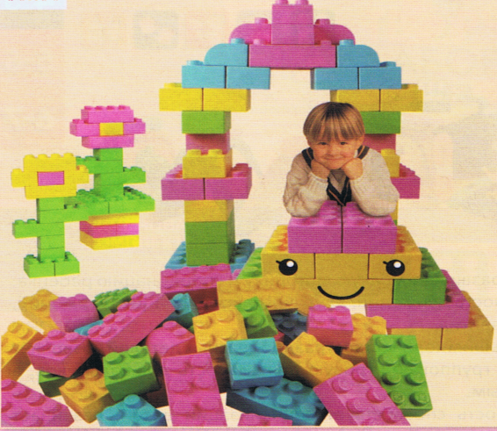
Мягкий конструктор «Великан»
Способствует решению совместных творческих задач и стимулирует активное социальное взаимодействие детей внутри группы.

Slide 30
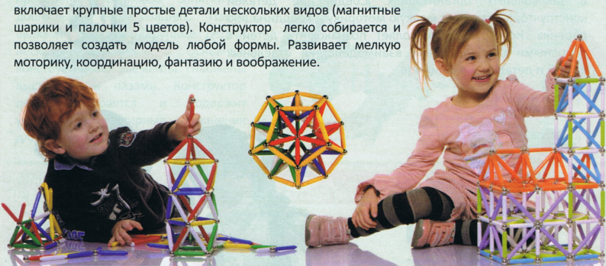
Магнитный конструктор «СУПЕРМАГ»
Развивает мелкую моторику, координацию, фантазию, воображение.

